Slide 1
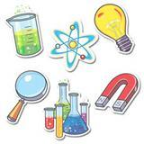
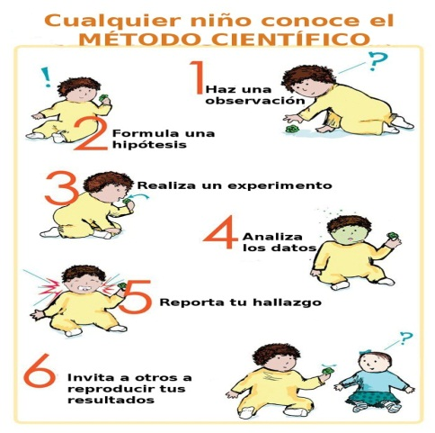
Es el conjunto de conocimientos sistemáticos sobre la naturaleza, los seres que la componen, los fenómenos que ocurren en ella y las leyes que rigen estos fenómenos. La ciencia es una facultad del hombre que le permite encontrar explicaciones a los fenómenos estudiados y respuestas a las interrogantes planteadas sobre acontecimientos determinados.
CIENCIA
La clasificación de la ciencia se basa en dos grupos principales: la ciencia formal: es la que se establece en el razonamiento lógico y trabaja con objetos ideales, su método de trabajo es la deducción, entre ella están la lógica y las matemáticas
ciencia fáctica o factual: es aquella que en su investigación actúa sobre la realidad, su método es la observación y la experimentación, aunque también la deducción. Sus mayores representantes son: la ciencia natural (física, química, biología) y la ciencia social o cultural(psicología social, sociología, economía, ciencia política).
El conocimiento de la naturaleza logrado mediante el método científico, así como la investigación que lo hace posible, se conoce como ciencia pura (matemáticas, física, química, biología, etc.). Hay otros científicos que trabajan en la investigación dirigida a obtener aplicaciones prácticas de los resultados obtenidos por la ciencia pura, lo cual constituye la ciencia aplicada (agricultura, ingeniería, aeronáutica, medicina, etc.).

Slide 3
RECURSOS NATURALES
Todo componente de la naturaleza, susceptible de ser aprovechado en su estado natural por el ser humano para la satisfacción de sus necesidades. Esto significa que para que los recursos naturales sean útiles, no es necesario procesarlos, no pueden ser producidos por el hombre. Representan fuentes de riqueza económica, pero el uso intensivo de algunos puede llevar a su agotamiento. Esto sucederá si el nivel de utilización es tan alto que evite su regeneración.
CIENCIA
pueden ser clasificados en tres grupos:
INAGOTABLES
Son aquellos recursos renovables que no se agotan con el uso o con el paso del tiempo, sin importar su utilización. Ejemplos de recursos naturales inagotables son la luz solar, el viento y el aire.
NO RENOVABLES
RENOVABLES
son aquellos cuya cantidad puede mantenerse o aumentar en el tiempo. Ejemplos de recursos naturales renovables son las plantas, los animales, el agua y el suelo.
Existen en cantidades determinadas, no pueden aumentar con el paso del tiempo. Ejemplos de recursos naturales no renovables son el petróleo, los minerales, los metales y el gas natural. La cantidad disponible va disminuyendo con su uso.

